Slide 1



Slide 2


肿瘤患者多重耐药菌感染

Slide 3

● 病例简介
摘要
1.独特性：肿瘤晚期患者，多重耐药菌感染
2.背景：肺癌患者，基础情况极差

Slide 4
● 患者基础信息
1.人口学信息：49岁，女性
2.主诉：确诊肺癌5年
3.既往史：无特殊

Slide 5
● 入院后检查
1.体格检查：
发热，38度
2.辅助检查：
肺部CT，肺部感染+积液

Slide 6
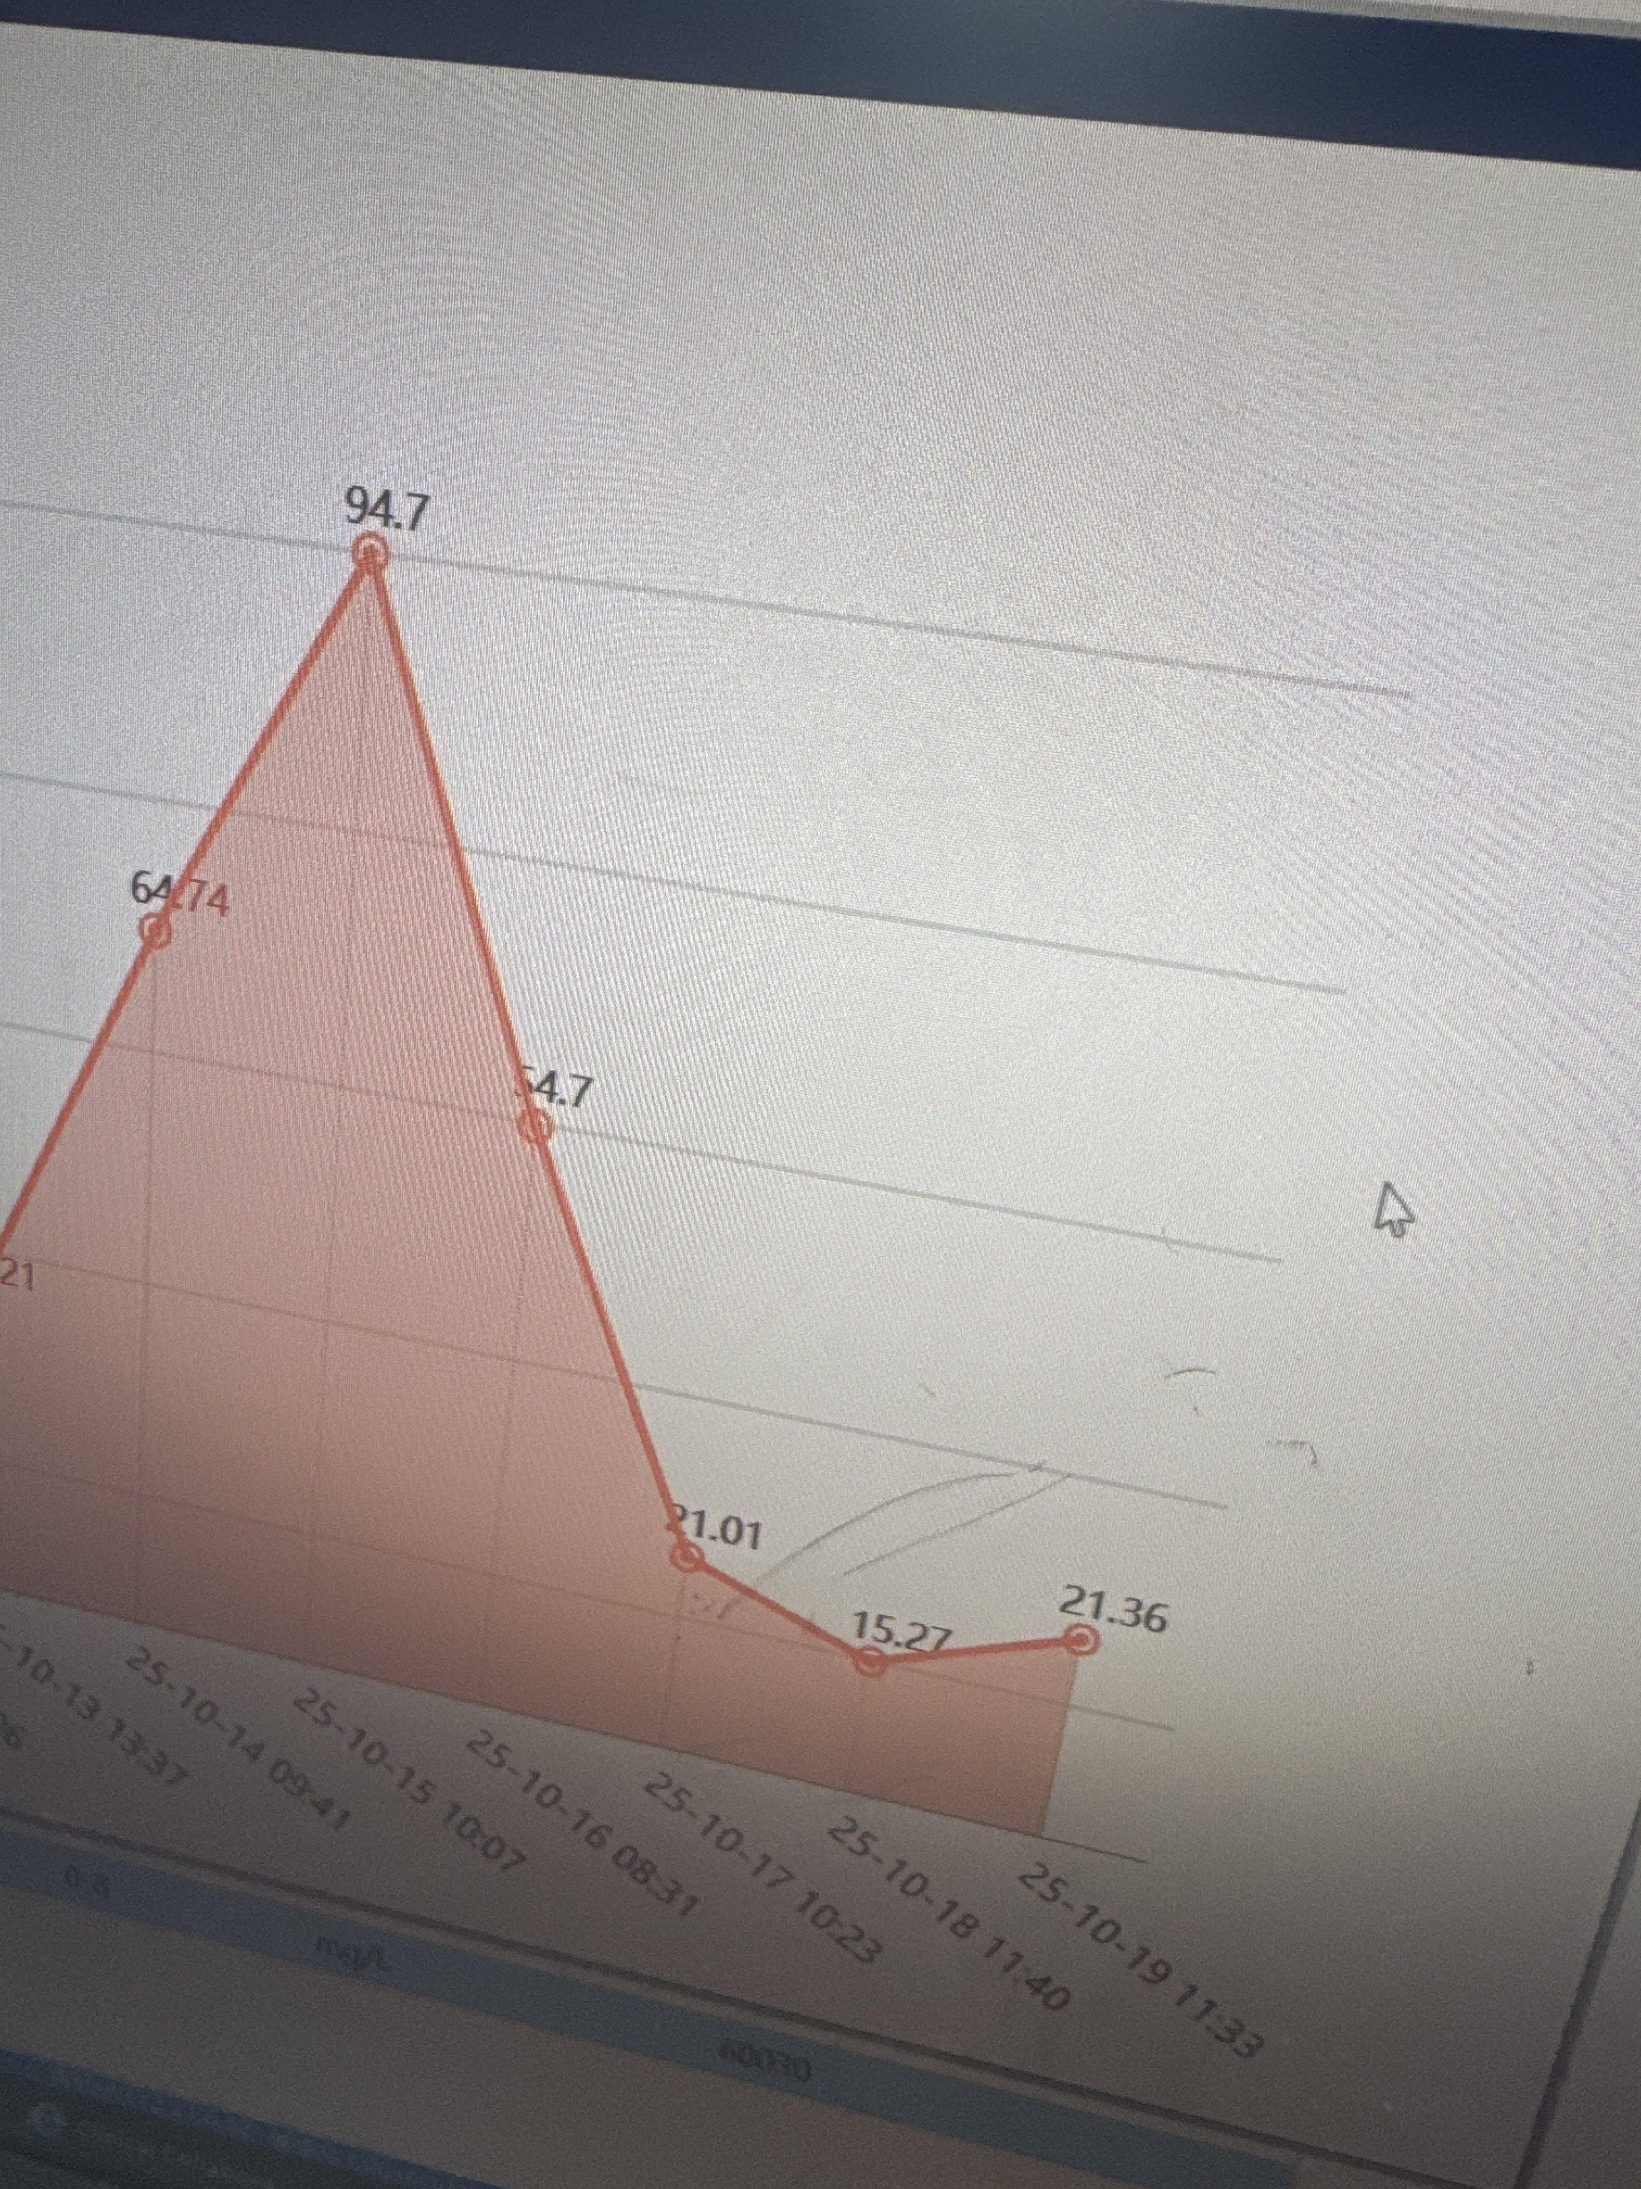
● 入院后检查
3.影像学检查：

Slide 7
● 诊断评估
诊断评估
1.初步诊断：肺癌，重症肺炎
2.诊断依据：痰培养肺克+鲍曼
3.鉴别诊断：无鉴别

Slide 8
● 治疗过程
1.药物：头孢他定阿维巴坦加依拉环素
2.手术：无

Slide 9
● 治疗过程
3.微生物/病理结果：痰培养，CRAB+CRKP
4.方案调整：无调整
5.指标追踪：炎症指标下降

Slide 10
● 治疗过程
3.时间轴记录:(折线图)

Slide 11

● 诊疗体会
1.疗效评价：有效
2.局限性：无
3.结论：症状改善

Slide 12
感谢观看
敬请指导

